Slide 1
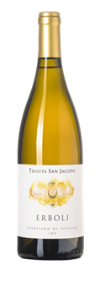
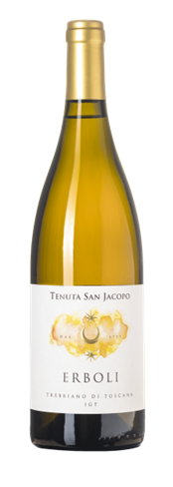
■PRICE CARD
エルボリ・トレッビアーノ
エルボリ・トレッビアーノ
オーク樽での熟成が印象的、
黄金色の美しい輝きを持つワイン
オーク樽での熟成が印象的、
黄金色の美しい輝きを持つワイン
原産国：イタリア/IGT トスカーナ
生産者：テヌータ・サン・ヤコポ
品種 ：トレッビアーノ100%
味わい：白・辛口・フルボディ
原産国：イタリア/IGT トスカーナ
生産者：テヌータ・サン・ヤコポ
品種 ：トレッビアーノ100%
味わい：白・辛口・フルボディ
希望小売価格
6,050
円 (税込)
価格
エルボリ・トレッビアーノ
エルボリ・トレッビアーノ
オーク樽での熟成が印象的、
黄金色の美しい輝きを持つワイン
オーク樽での熟成が印象的、
黄金色の美しい輝きを持つワイン
原産国 ：イタリア/IGT トスカーナ
生産者 ：テヌータ・サン・ヤコポ
品種 ：トレッビアーノ100%
味わい ：白・辛口・フルボディ
原産国 ：イタリア/IGT トスカーナ
生産者 ：テヌータ・サン・ヤコポ
品種 ：トレッビアーノ100%
味わい ：白・辛口・フルボディ
希望
小売
\5,500 (税込 \6,050)
価格
エルボリ・トレッビアーノ
エルボリ・トレッビアーノ
オーク樽での熟成が印象的、黄金色の美しい輝きを持つワイン
オーク樽での熟成が印象的、黄金色の美しい輝きを持つワイン
スティールタンクで醸造しオーク樽で約1年間熟成、黄金色の美しい輝きを持つワイン。アロマは中程度の強さで、洋ナシのニュアンスが魅力的。さっぱりした魚介料理・野菜料理となら何でも合わせられ、オリーブオイルを使った料理や和食と好相性。お刺身なら、醤油に少しレモンを絞ると◎。
スティールタンクで醸造しオーク樽で約1年間熟成、黄金色の美しい輝きを持つワイン。アロマは中程度の強さで、洋ナシのニュアンスが魅力的。さっぱりした魚介料理・野菜料理となら何でも合わせられ、オリーブオイルを使った料理や和食と好相性。お刺身なら、醤油に少しレモンを絞ると◎。
原産国 ：イタリア/IGT トスカーナ
生産者 ：テヌータ・サン・ヤコポ
品種 ：トレッビアーノ100%
味わい ：白・辛口・フルボディ
原産国 ：イタリア/IGT トスカーナ
生産者 ：テヌータ・サン・ヤコポ
品種 ：トレッビアーノ100%
味わい ：白・辛口・フルボディ
希望
小売
\5,500 (税込 \6,050)
価格

